Slide 1
Система распознавания музыкальной транскрипции при помощи методов машинного обучения
Магистрант: Андрадэ А.И.
Руководитель: Насуро Е.В.

Slide 2
Цели и задачи
Предложить свой метод для решения задачи транскрибирования фортепиано
Реализовать его
Поработать над улучшением результата, внося изменения в модель
Если результат перестает улучшаться, предложить новые пути по достижению лучшего результата

Slide 3
Гипотезы
Частотно-временное представление произведения фортепиано содержит достаточно информации для выделения признаков, по которым можно точно определить наличие или отсутствие каждой ноты в определенный момент времени.
Временная составляющая свойств произведения может быть хорошо обработана за счет архитектурных особенностей рекуррентных сетей типа LSTM (Long-Short Term Memory) без введения отдельных шагов алгоритма.
Возможно обучить единственную нейросеть, которая будет выполнять бинарную классификацию для каждой из 88 нот независимо.
Нейросеть самостоятельно найдет и выделит лучшие свойства для классификации из частотно-временого представления (глубокое обучение)

Slide 4
Датасет
Подходит ли датасет для решения задачи ?
http://www.piano-midi.de
25 композиторов
Достаточно ли в нем данных ?
Взято 305 произведений для обучения
Длинна произведения от 1 мин до 12 мин.
данные представлены в удобной форме ?
Данные в форматах mp3, ogg для обучения на признаках
Midi для меток

Slide 5
Подготовка данных
Какое временно-частотное представление выбрать ?
Преобразование Фурье (невозможно одновременно обеспечить хорошее разрешение по времени и по частоте, разрешение по осям является постоянно)
Constant-Q (последовательность логарифмически разнесенных фильтров)
Непрерывное вейвлет преобразование (слишком вычислительно дорогое)
Какая библиотека python работает с audio ?
Librosa
Какая библиотека python работает с midi ?
python-midi (как оказалось, библиотека не умеет переводить midi ticks в секунды)
pretty_midi

Slide 6
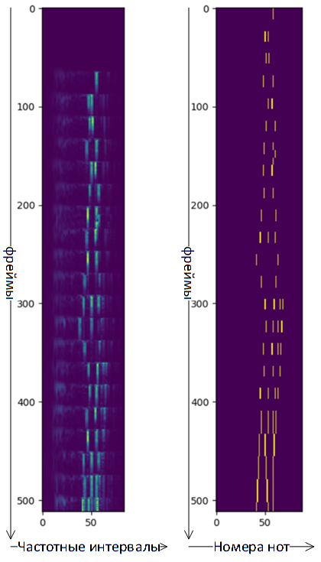
Данные
На рисунке видно смещение свойств относительно midi-меток. Как точно выровнять тренировочные данные по времени (фреймам) ?
Ответ: корелляция, притом одномерная. Значит нужно привести данные к одномерному виду, например суммировав значения амплитуд всех нот для каждого фрейма

Slide 7
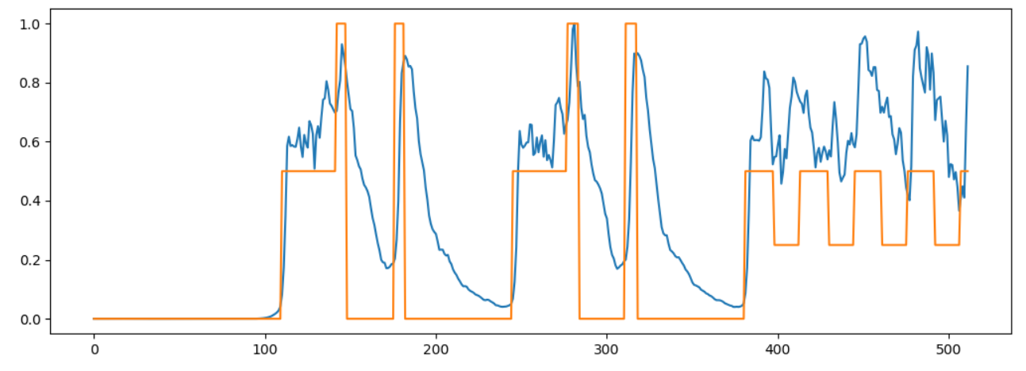
Корреляция

Slide 8
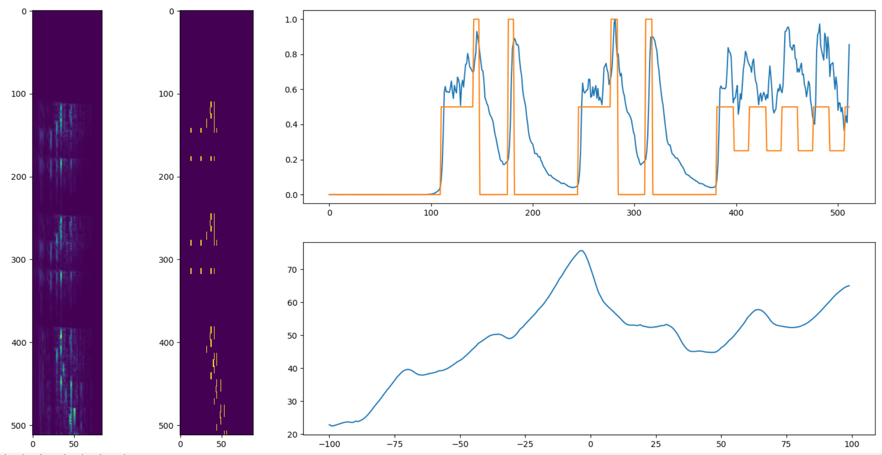

Slide 9
Корреляция
Можно ли узнать относительное смещение для всех произведений с помощью корреляции ?
Как выяснилось, что не так просто

Slide 10
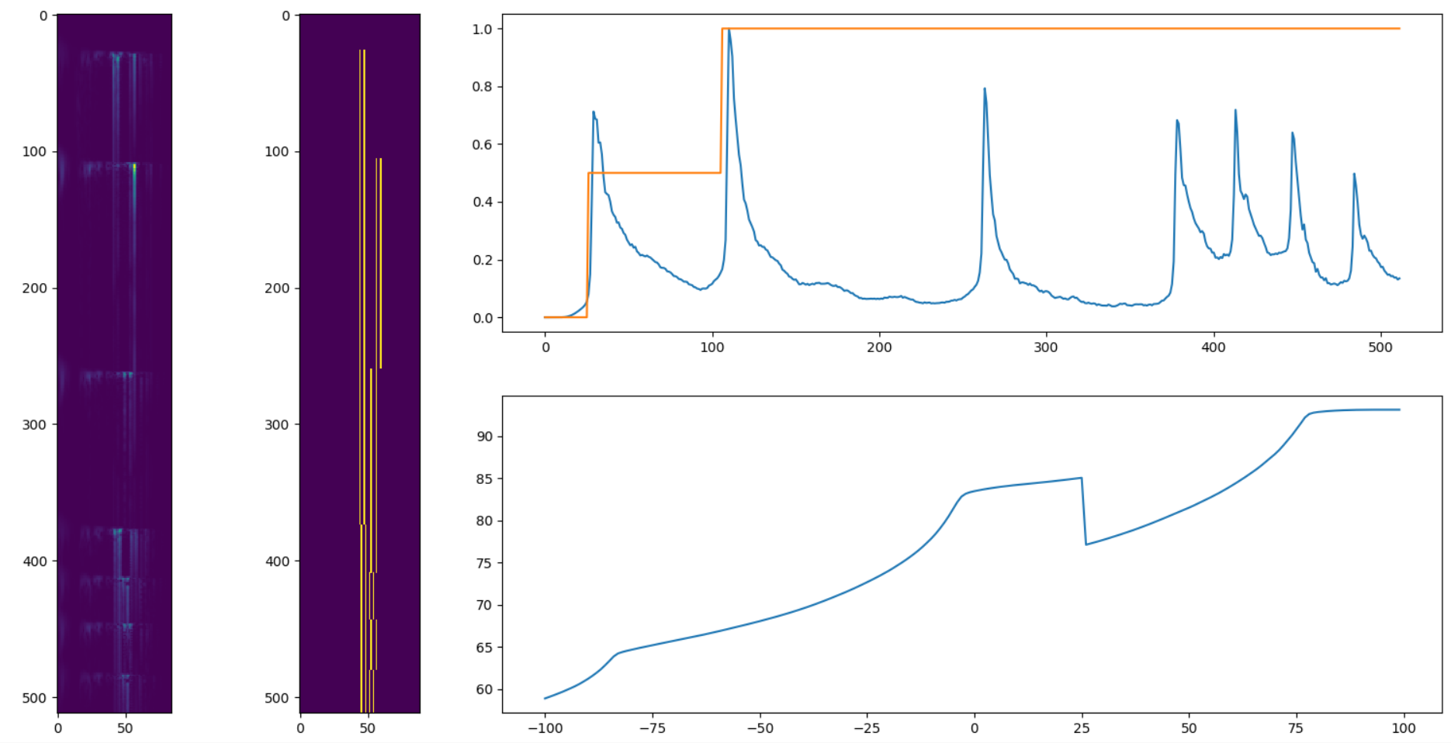

Slide 11
Данные
Все произведения имеют разную длину, соответственно кол-во фреймов. Какой формы должны быть данные для обучения ?
Что если разбить все произведения на участки одинаковой длинны, например по 512 фреймов ?
Размер участка должен быть таким, чтобы вмещать по продолжительности хотя бы несколько нот, так как сеть должна обучится работать с временной составляющей данных
Сеть запоминает временные зависимости в пределах одного участка

Slide 12
Генератор данных
Объем данных велик, в numpy формате – 8 ГБ, как обучать, если привык загружать данные в оператиную память ?
Использовать генератор, для этого надо наследоваться от keras.utils.Sequence базового класса и реализовать методы __len__ и __getitem__.

Slide 13
Гиперпараметры
момент и скорость обучения
количество скрытых слоев
количество нейронов в каждом слое
процент dropout
кол-во эпох обучения

Slide 14
Гиперпараметры
Можно ли как-то рассчитать гиперпараметры ?
Нет, можно слегка лишь прикинуть, в основном они определяются эмпирическим путем
Например, прикинуть кол-во нейронов в скрытом слое можно так:

Slide 15
Модель данных
model = Sequential()
model.add(LSTM(120,
dropout=0.2,
recurrent_dropout=0.2,
input_shape=(512, 84),
return_sequences=True))
model.add(TimeDistributed(Dense(120, activation='relu')))
model.add(TimeDistributed(Dense(88, activation='sigmoid')))
model.compile(loss='binary_crossentropy', optimizer='adam')

Slide 16
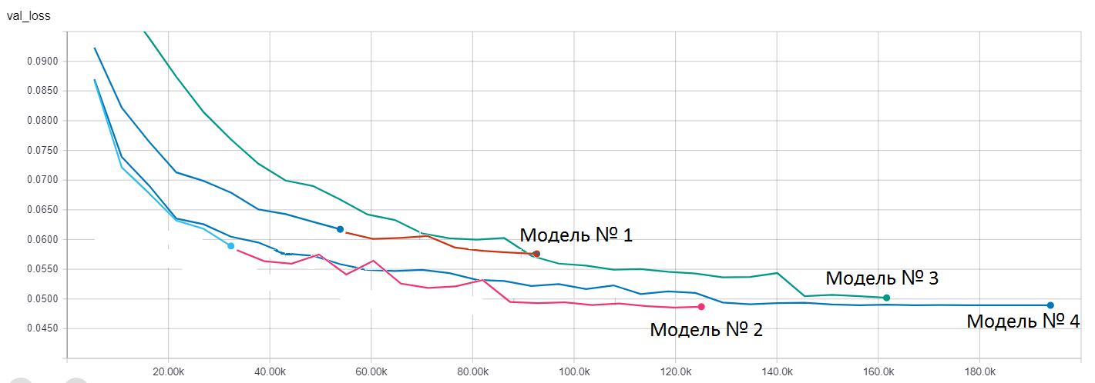
Обучение

Slide 17
Обучение
Кол-во эпох разное, от 10 до 100
Время обучения одной модели на Nvidia Cuda ~ сутки
Используются функции обратного вызова
для сохранения модели вместе с весами в конце каждой эпохи
Для прекращения обучения, если функция потерь вернет NaN
Для уменьшения скорости обучения, если значения функции потерь не уменьшается более 2 эпох подряд

Slide 18
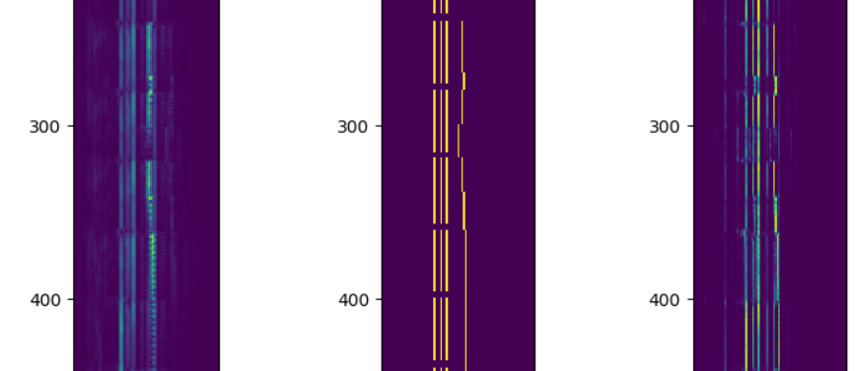
Результаты обучения

Slide 22
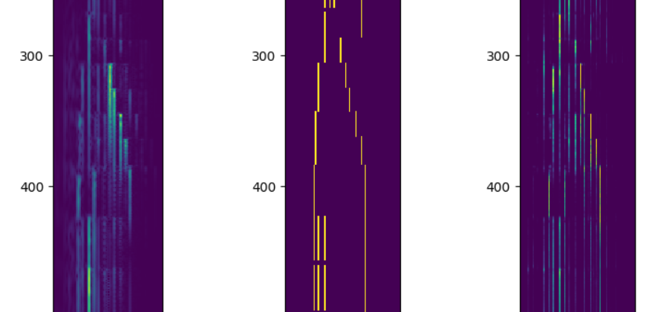

Slide 23
Как улучшить ?
Больший датасет ?
Дополнительно обучить звучанию отдельных нот ?
Увеличить кол-во частотных интервалов (bins) ?
В 2018 г для соревнования на kaggle был выложен в доступ новый датасет с 200 часов фортепианных выступлений, записанных с точным выравниванием (~ 3 мс)
Другая архитектура сети ?

Slide 24
Спасибо за внимание !

